Slide 1
Классификация методов по историческому принципу

Slide 2
РАЗЛИЧАЮТ МЕ­ТОДЫ:
традиционные (сравнительно-географический, историко-географический, картографический), зародившиеся на заре челове­ческой культуры;
новые (геофизические, геохимические,
аэроме­тоды), применяемые в физико-географических исследованиях с 30—50-х гг. XX в.;
новейшие (космические, математического
моделирования, геоинформационные и др.), появившиеся в фи­зической географии в 60 — 80-х гг. XX в.

Slide 3
Традиционные методы
Едва ли не самым древним и широко распространенным методом географических исследований являет­ся
сравнительно-географический.
Различают два основных аспекта применения сравнительно-гео­графического метода:
Первый аспект связан с использованием умо­заключений по аналогии (метод аналогий). Он заключается в сопо­ставлении слабо изученного или неизвестного объекта с хорошо изученным.
Второй аспект состоит в исследовании одинаково изученных объектов. Возможны два пути сравнения таких объектов. Можно сравнивать объекты, находящиеся на одинаковой стадии развития, что позволяет установить их сходство и различие, искать и нахо­дить факторы и причины, обусловливающие их сходство.

Slide 4
Исторический метод познания природы также один из тради­ционных методов географических исследований, хотя он сформи­ровался значительно позднее сравнительного и картографическо­го методов и в значительной мере опирается на них.
Исторический метод играет решающую роль во всех случаях, когда исследуемые объекты и процессы требуют своего рассмотрения в развитии и становлении, поэтому он является од­ним из основных методов комплексной физической географии.
Задача исторического анализа в комплексных физико-геогра­фических исследованиях — проследить становление современных черт природы Земли, установить исходное состояние того или иного ПТК и ряд его конкретных переходных состояний (стадий разви­тия), изучить современное состояние как результат произошед­ших изменений, выявить движущие силы и условия процесса раз­вития.

Slide 5
В современной физической географии мы можем выделить три основных аспекта исторического метода:
палеогеографический, ос­нованный на изучении самых разнообразных «следов» бывших со­стояний ПТК;
собственно исторический, базирующийся на изуче­нии исторических документов о бывших состояниях ПТК (в том числе и отраженных в географических названиях и терминах);
динамический, изучающий современные изменения состояний, фик­сируемые преимущественно в процессе стационарных исследова­ний. Из этих трех аспектов самым ранним был, очевидно, собственно исторический, позже появился и активно развивался па­леогеографический.

Slide 6
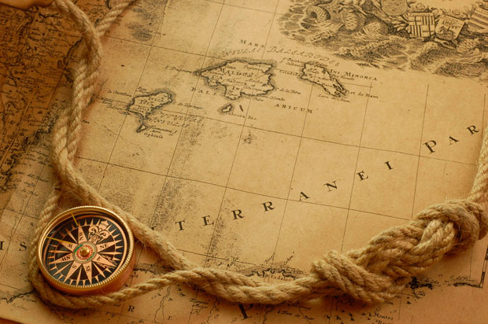
Картографический метод познания действительности столь же широко распространенный и такой же (или почти такой же) древ­ний, как и сравнительно-географический.
Прародителями совре­менных карт были наскальные рисунки древнего человека, рисун­ки на коже, резьба по дереву или кости, позже — первые прими­тивные «карты» для мореплавания и т.д.

Slide 7
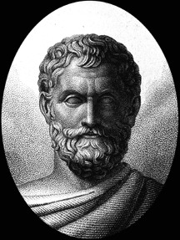
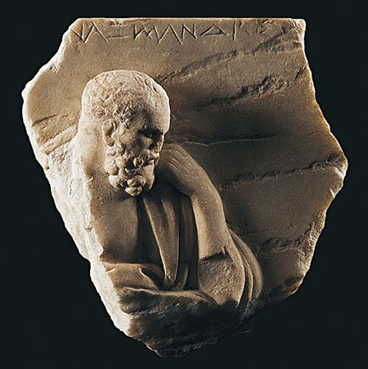
Основоположником греческого естествознания и греческой географии считается математик, путешественник и философ Фалес из г. Милета (VI в. до н. э.).
Ученику Фалеса философу Анаксимандру (VI в. до н. э.) приписывается составление первой географической карты. Вероятно, он первый установил стороны горизонта — север, юг, восток и запад — и свою карту сориентировал по этим странам света. Милетские географы впервые ввели в употребление понятие частей света и названия Азия (Асия) и Европа.

Slide 8
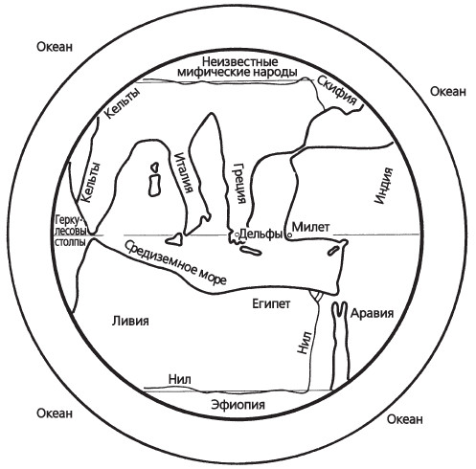
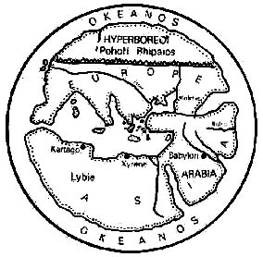
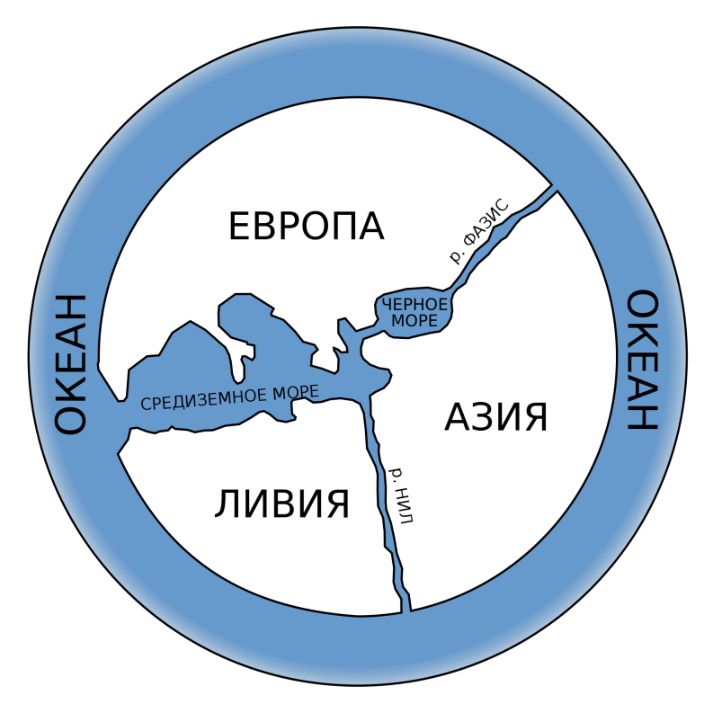

Slide 9
Геродот знает в общих чертах только те части Азии, которые входили в его время в состав Персидской империи. Он называет Азией лишь юго-западную часть Азиатского материка, а именно — Аравию с Сирией, Малую Азию с Армянским нагорьем, Месопотамию, Иранское нагорье и Северо-Западную Индию. К востоку от последней он помещает неведомую пустыню; к северу от его Азии лежит Европа, к западу — Египет и Ливия. Египет соединен с Азией «узким мысом» (Суэцким перешейком и Синайским п-овом).
Лишь в начале V века до н.э. Гекатей Милетский составил первую правдоподобную карту земель, известных грекам. На ней схематически были изображены четыре средиземноморских полуострова (Апеннинский, Пиренейский, Балканский и Малая Азия), - но только полвека спустя почтенный "основатель истории" Геродот создал свой собственный картографический шедевр, дав при этом подробнейшее описание земель, которые он сумел "лично посетить"

Slide 10
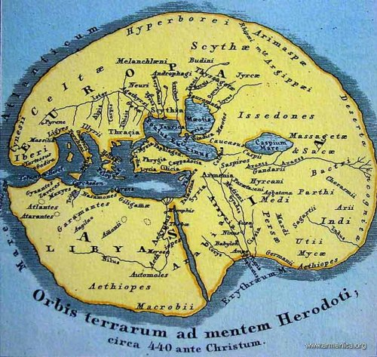

Slide 11
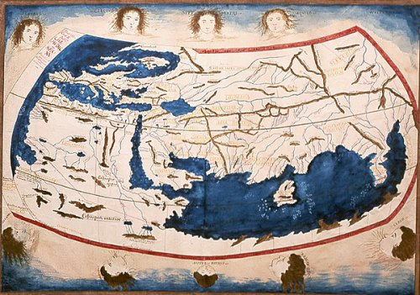

Slide 12
Клавдий Птолемей (87-165 н. э.) считал, что с помощью астрономии и математики Земля может быть точно отображена на карте. Он пытался задавать положения географических объектов на поверхности Земли с помощью системы координат с параллелями и меридианами.
Птолемей разработал две новых картографических проекции - коническую и стереографическую. В своем труде «География» он предложил список географических названий с указанием широты и долготы каждого места для облегчения поиска, были указаны масштаб, условные знаки с легендой, а также методика ориентации карт - так, чтобы север на карте был вверху, а восток справа.

Slide 13
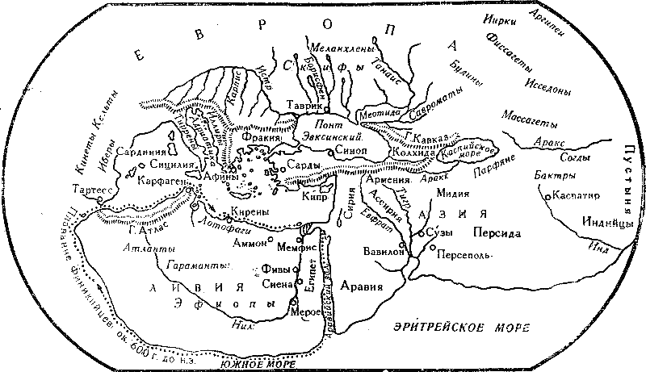

Slide 14
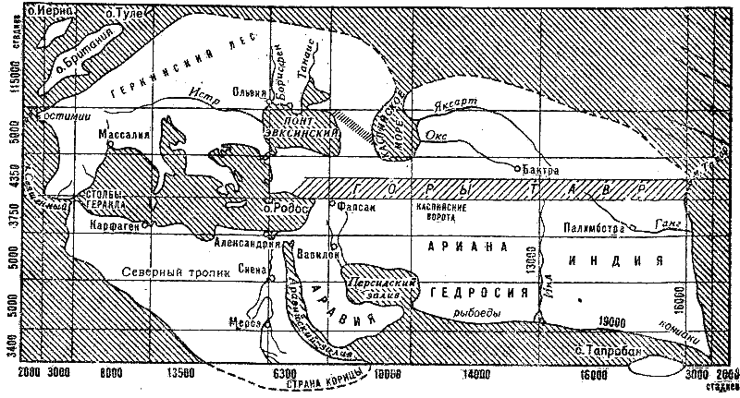

Slide 15
На начальных этапах познания картографический метод — ме­тод картографирования — используется как метод отображения объективной реальности. Карта служит специфической формой фиксации результатов наблюдений, накопления и хранения гео­графической информации.
Своеобразным протоколом полевых наблюдений является кар­та фактического материала, дальнейший анализ которой позволя­ет создать первичную тематическую (специальную) карту. Легенда к карте представляет собой результат классификации изображен­ных на ней объектов. Таким образом, в создании тематической карты используется не только картографический, но и сравни­тельный метод, применение которого позволяет провести класси­фикацию фактических данных, выявить определенные закономер­ности и на их основе выполнить генерализацию, т.е. перейти от конкретного к абстрактному, к формированию новых научных понятий.

Slide 16
Ландшафтная карта, представляющая собой уменьшенное
ге­нерализованное изображение ПТК на плоскости, — это, прежде всего, пространственная знаковая модель природных территори­альных комплексов, полученная по определенным математиче­ским законам.
И как всякая модель она сама служит источником новой информации о ПТК.
Картографический метод исследова­ния как раз и направлен на получение и анализ этой информации с целью более глубокого познания объектов и явлений.

Slide 17
Источником информации в этом случае служит не сама объек­тивная реальность, а ее картографическая модель.
Результаты та­ких опосредованных наблюдений в виде разнообразных качест­венных или количественных данных фиксируются в виде сло­весного описания, таблиц, матриц, графиков и т.д. и служат мате­риалом для выявления эмпирических закономерностей с помо­щью сравнительного, исторического, математических и логиче­ских методов.

Slide 18
Еще более широкие перспективы для изучения взаимосвязей и зависимостей между объектами, установления основных факторов их формирования и причин наблюдаемого размещения открываются при сопряженном изучении нескольких карт различного
со­держания.
Сопоставляться могут карты одинакового содержания, но составленные и изданные в разное время, либо карты, состав­ленные одновременно, но фиксирующие разные моменты време­ни (например, серия карт среднемесячных температур, серия па­леогеографических карт и т.д.).
Главная цель сравнения разновре­менных карт — изучение динамики и развития изображенных на них объектов и явлений. При этом большое значение имеют точ­ность и достоверность сравниваемых карт.

Slide 19
Совершенствуются не только картографические методы и со­ставляемые карты, но и методы их анализа. В недалеком прошлом основным и едва ли не единственным приемом анализа карт был визуальный анализ.
Его результат — качественное описание объек­тов с некоторыми количественными характеристиками, которые могли быть прочтены с карты или оценены глазомерно и пред­ставлены в виде отдельных показателей, таблиц, графиков.

Slide 20
Затем появился и стал широко применяться графический анализ, который заключается в составлении по данным, получен­ным с карт, различных профилей, разрезов, графиков, диаграмм, блок-диаграмм и т.д. и дальнейшем их изучении.
Графоаналитиче­ские приемы анализа
карт заключаются в
из­мерении по картам количественных пространственных характери­стик объектов: длин линий, площадей, углов и направлений. На основании результатов измерений рассчитываются разнообразные морфоаналитические показатели.
Графоаналитические приемы ча­сто называют картометрией, или картометрическим анализом.

Slide 21
Картографический метод исследования особенно широко используется на начальных этапах познания (при сборе и фикса­ции результатов наблюдений в природе и их систематизации),
а также для отражения выявленных в процессе изучения эмпири­ческих закономерностей и получения с готовых карт новой ин­формации, переработка которой с помощью других методов по­зволяет не только получать новые эмпирические закономерности, но и формировать теорию науки.
Картографирование результатов исследований — неотъемлемая часть комплексных физико-геогра­фических исследований.

